Slide 1
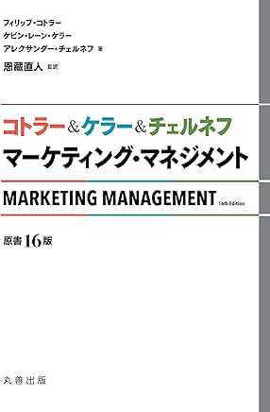

【パート５】今回のワーク
日本語版2007
２０２２
日本語版2022
２０２４
１９８１／２００１
日本語版1987/2008
１９９８
日本語版1999
自分の仕事に当てはめれば理解が進み、
マーケティングを使いこなせるようになる
1

Slide 2
本テーマの課題
自社や他社のマーケティング戦略を整理しよう
ここまで学んだ理論は、ご自身でよく知っている事例に当てはめて考えることで、実務でも使いこなせるようになります。
そこであなたが関わっているビジネス、あるいは、あなたが最近興味がある会社のビジネス事例を深掘りして、それがどのようなマーケティング戦略で仕組みが作られているかを読み解いてみましょう
社名と事業名
ＳＴＰ | 市場の細分化
 | 顧客ターゲッティング
 | ポジショニング
４Ｐ | 製品
 | プロモーション
 | 価格
 | チャネル
2

Slide 3
本テーマの課題
自社や他社のマーケティング戦略を整理しよう
星野リゾート・ＯＭＯの場合
社名と事業名 |  | 星野リゾート ＯＭＯ
ＳＴＰ | 市場の細分化 | （宿泊客市場を、地域や購買動向、価値観で細分化）
 | 顧客ターゲッティング | 都市観光客「ビジネスホテルはテンションが下がる」
 | ポジショニング | 『テンションあがる「街ナカ」ホテル』
４Ｐ | 製品 | ＯＭＯレンジャー、地域１００店舗を掘り起こし、２段ベッドで数名でも宿泊ＯＫとする
 | プロモーション | 広告なし。パブリシティとＳＮＳ口コミ中心
 | 価格 | 一人基本７０００円（ＯＭＯ大塚、２名） 低コストで効率運営
 | チャネル | 自社直販（統合コールセンター）
顧客目線で首尾一貫
3

Slide 4
本テーマの課題
自社や他社のマーケティング戦略を整理しよう
資料を作成する上で、心がけていただきたい点①
社名と事業名 |  | 星野リゾート ＯＭＯ
ＳＴＰ | 市場の細分化 | （宿泊客市場を、地域や購買動向、価値観で細分化）
 | 顧客ターゲッティング | 都市観光客「ビジネスホテルはテンションが下がる」
 | ポジショニング | 『テンションあがる「街ナカ」ホテル』
４Ｐ | 製品 | ＯＭＯレンジャー、地域１００店舗を掘り起こし、２段ベッドで数名でも宿泊ＯＫとする
 | プロモーション | 広告なし。パブリシティとＳＮＳ口コミ中心
 | 価格 | 一人基本７０００円（ＯＭＯ大塚、２名） 低コストで効率運営
 | チャネル | 自社直販（統合コールセンター）
顧客目線で首尾一貫
Why
How & What
考えていただきたいこと
・なぜその戦略を考えたのか？（Why） →ＳＴＰ
・その戦略を何していかに実現するか？（How&What) → ４Ｐ
4

Slide 5
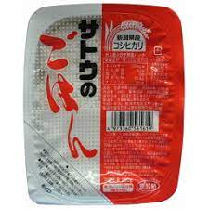


本テーマの課題
自社や他社のマーケティング戦略を整理しよう
資料を作成する上で、心がけていただきたい点②
① ターゲットが広すぎて、絞れていない
市場
対象とする人は
世の中すべての
人です！
ターゲット
ニーズ/ウォンツ
売れてる商品は
顧客ニーズ/ウォンツを絞っている
② ターゲットに会社名や製品名が出てくる
○○
したい
ターゲットとは
あくまで
顧客ニーズ/ウォンツです
③ 顧客の課題・悩みが見えてこない
→ 顧客は何を求めているのか？
5

